Slide 1
2DGP 1차발표
2022180032 이재준

Slide 2
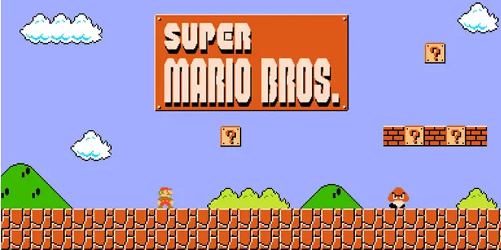
게임 컨셉
슈퍼 마리오 브라더스
장르: 2D 플랫폼 어드벤처
스테이지를 탐험하고 적을 물리치며 장애물을 넘어가는 2d 플랫폼 게임입니다.
공주를 구하기 위한 여정을 떠나고 파워업 아이템들과 오브젝트들의 상호작용으로 다채로운 플레이를 즐길 수 있습니다.

Slide 3
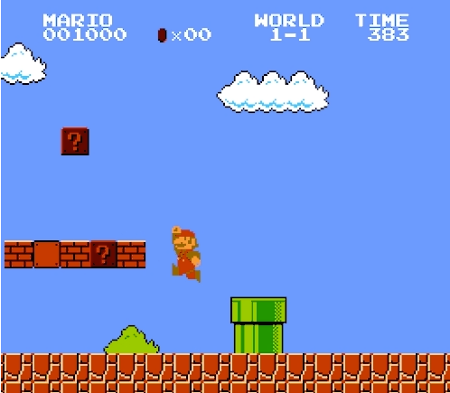
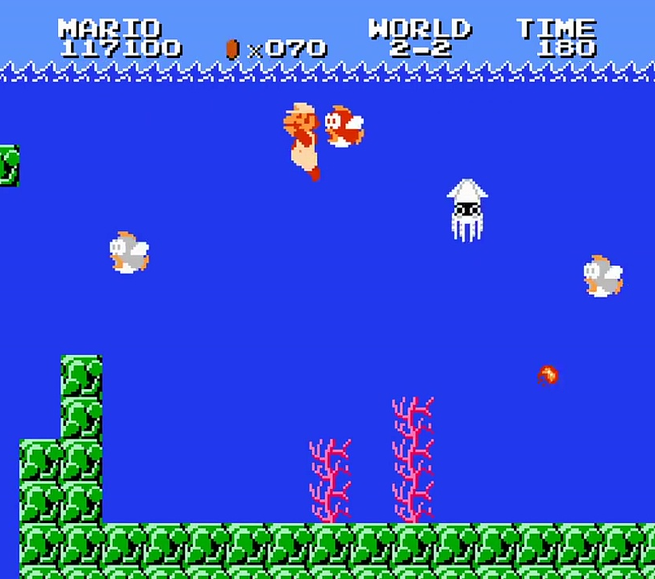
예상 게임 진행 흐름
각 스테이지는 앞으로 진행하는 구조이며, 중간 지점에는 중간 세이브역할을 하는 중간 깃발이 있습니다.

Slide 4
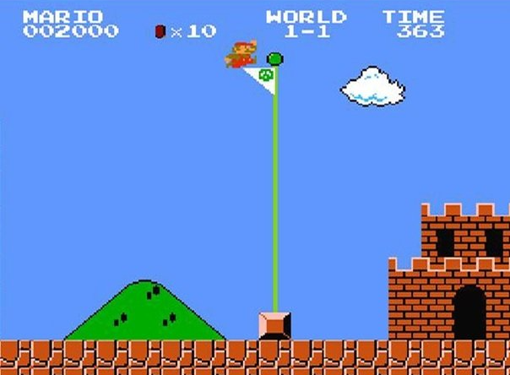
예상 게임 진행 흐름
최종적으로 적들을 무찌르고 나아가면 최종 목적지인 깃대를 잡아 스테이지를 클리어 할 수 있습니다

Slide 5
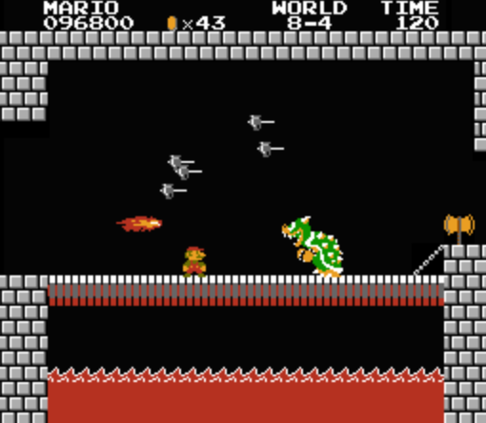
예상 게임 진행 흐름
마지막 스테이지에 있는 보스 ‘쿠파’를 무찌르면 게임을 클리어 할 수 있습니다.

Slide 6
개발 일정
1주차: 필요한 스프라이트 준비 및 캐릭터의 기본 이동 구현
2주차: 스테이지 구현
3주차: 적 구현 및 파워업 아이템 구현
4주차: 적 ai 및 상호작용 구현
5주차: 중반 및 후반 스테이지 구현
6주차: 보스전 구현
7주차: 사운드 추가 및 게임 클리어 추가
8주차: 최종 디버깅 + 디테일 추가

Slide 7
게임 기획서
1. 개요
게임 이름: 슈퍼 마리오 브라더스
장르: 액션 플랫폼 게임
플레이 방식: 싱글 플레이
목표: 플레이어는 주인공 마리오를 조종해 피치 공주를 구하고 쿠파와 그 부하들로부터 버섯 왕국을 지켜야 한다.

Slide 8
게임 기획서
4. 게임 플레이
조작 방식
이동: 좌우 방향키로 캐릭터를 움직인다.
점프: 점프 버튼을 눌러 장애물을 넘거나 적을 밟는다.
파이어볼: 파이어 플라워를 획득하면 파이어볼을 던져 적을 공격할 수 있다.

Slide 9
게임 기획서
4. 게임 플레이
스테이지 구성
게임은 여러 개의 월드로 나누어져 있으며, 각 월드는 여러 스테이지로 구성된다.
마지막 스테이지는 쿠파와의 보스전으로, 피치 공주를 구출하는 것이 목표이다.

Slide 10
게임 기획서
4. 게임 플레이
아이템
슈퍼 버섯: 마리오가 커지며 한 번의 공격을 버틸 수 있다.
파이어 플라워: 마리오가 파이어 마리오로 변신해 파이어볼을 던질 수 있다.
스타: 일정 시간 동안 무적 상태가 된다.
1UP 버섯: 추가 생명을 얻는다.

Slide 11
게임 기획서
5. 레벨 디자인
장애물:
구름 속의 플랫폼, 가시, 함정, 구덩이 등이 등장하여 플레이어의 길을 가로막는다.
높은 점프가 요구되거나 좁은 길을 지나가야 하는 경우도 있다.
적:
굼바: 쉽게 밟아서 처치할 수 있는 기본적인 적.
거북이: 밟으면 등껍질 상태가 되고 등껍질을 차서 공격할 수 있는 적
파이프 속의 꽃: 파이프 안에서 갑자기 등장해 공격하는 식물형 적.

Slide 12
게임 기획서
6. 음악 및 사운드
배경음악
각 스테이지의 분위기에 맞는 경쾌하고 중독성 있는 BGM이 삽입된다.
사운드 이펙트:
점프 소리, 아이템 획득 소리, 적 처치 시의 효과음 등이 게임의 몰입감을 더해준다.

Slide 13
게임 기획서
6. 음악 및 사운드
배경음악
각 스테이지의 분위기에 맞는 경쾌하고 중독성 있는 BGM이 삽입된다.
사운드 이펙트:
점프 소리, 아이템 획득 소리, 적 처치 시의 효과음 등이 게임의 몰입감을 더해준다.

Slide 14
게임 기획서
7. 목표 및 승리 조건
모든 스테이지를 클리어하고 마지막 스테이지에서 쿠파를 처치한 후 피치 공주를 구출하면 게임 클리어.

Slide 15
게임 기획서
8. 기대 효과
쉬운 조작법과 직관적인 레벨 디자인으로 남녀노소 누구나 즐길 수 있는 게임.
다양한 아이템과 전략적 요소로 인해 반복적인 플레이에도 지루함이 없다.

